Slide 1
Neue Tendenzen
Musikklub
9.5.2013

Slide 2
???
Welche neuen Tendenzen gibt es in der Weltmusik?
In welche Richtung sollte sich die Musik orientieren?
Worüber spricht man?
Was kann man mischen? Was würdet ihr nie mischen?

Slide 3
Moop Mama – Liebe
Welche Musikstile habt ihr gehört?
Womit ist die Musik „neu“?
Passt der Text mit der Musik zusammen?

Slide 4
Whack MC - A whack mc is usually any rapper on Mtv... these people rap to make money and talk about nothing except their money and hot ass girls in the videos, these people are NOT to be confused with hip-hop artists. Real hip-hop M.C.'s rap about life, and all aspects of it.

Slide 5
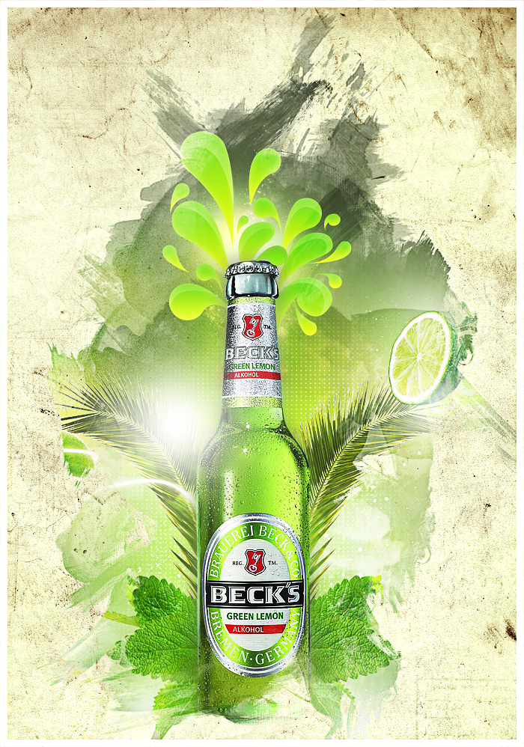
Beck´s Lemon

Slide 6
Moop Mama
* 2009 München
11-köpfige Brass Band
ihren Stil beschreiben sie selbst als „Urban Brass“
„Sie rappen überall, am liebsten unangemeldet - und machen Blasmusik für hippe Großstädter: Die Münchner Gruppe "Moop Mama" erspielt sich ihren Erfolg mit einer Mischung aus Brass und Rap höchst unkonventionell.“

Slide 7
LaBrassBanda
* 2007
Blasmusik-Gruppe
Der Bandname leitet sich ab vom italienischen la banda und vom englischen brass band, was beides jeweils auf Deutsch „Blasmusikkapelle“ bedeutet
Neue Volksmusik, Brass, Reggae, Punk

Slide 8
TEST
1. Wer ist Mr. Lancaster in Mellow Marks „Was geht ab mit der Liebe“?
2. Wer ist „Kanake“?
3. „Es ist Zeit, steht auf, Angesicht zu Angesicht, erkennt – wir haben das Gewicht!“ über welche Gruppe der Menschen singt Aziza A. in „Es ist Zeit?“
4. Was bedeutet „mellow“ in Mellow Mark?
5. Ergänzt den Text! dito, mikro, schizo
Mellow Mark ist hier am (1), manche sagen ich war (2), dann sag ich ihnen immer (3)
6. Wer ist Mr. Lancaster in Mellow Marks „Was geht ab mit der Liebe“?
7. Nennt mindestens 3 Coverversionen (müssen nicht auf Deutsch sein)
8. Korrigiert zu den ursprünglichen Namen!
Mercedes Dance, Wir Kinder vom Bahnhof Soul; Anyplace, Anywhere, Anytime

Slide 9
DANKE FÜR DIE AUFMERKSAMKEIT! ☺

